Slide 1
BMI 身高體重指數
App Inventor
陳彥銘
2020 / 04 / 11

Slide 2
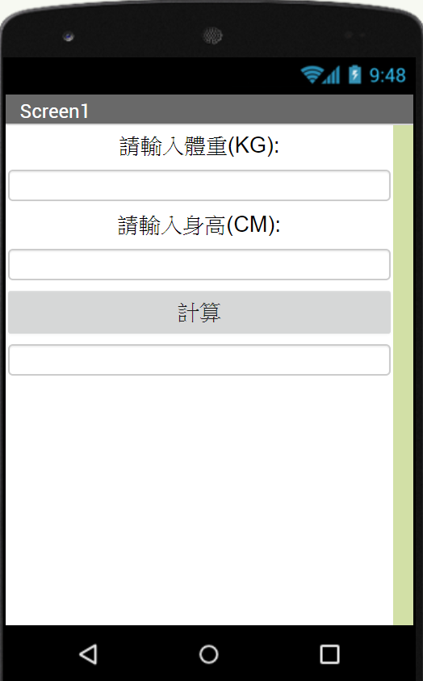
頁面設計
標籤1 Label
標籤2 Label
標籤3 Label

Slide 3
頁面設計
文字輸入盒1 TextBox
文字輸入盒2 TextBox
文字輸入盒3 TextBox

Slide 4
頁面設計
按鈕1 Button

Slide 5
運算思維 （Computational Thinking）
找出規律--預測問題的規律，並找出模式做測試。
抽象化--找出最主要導致此模式的元素。
拆解--將任務或問題拆解成數個步驟。
設計演算法--設計出能解決問題並且可重複執行的程式。

Slide 6
找出規律 （Pattern Recognition）
身高越高 OR 體重越輕的人，BMI指數越低。
身高越矮 OR 體重越輕的人，BMI指數越高。
18.5
〈
BMI
〈
24

Slide 7
抽象化 （Abstraction）
體重
文字輸入盒1
身高
文字輸入盒2
BMI
文字輸入盒3

Slide 8
拆解 （Decomposition）
1、
得到 自己體重單位 KG、身高單位 CM
2、
換算 身高單位 CM → M
3、
了解 BMI公式＝公斤/ 公尺的平方
3、
了解 BMI標準範圍

Slide 9
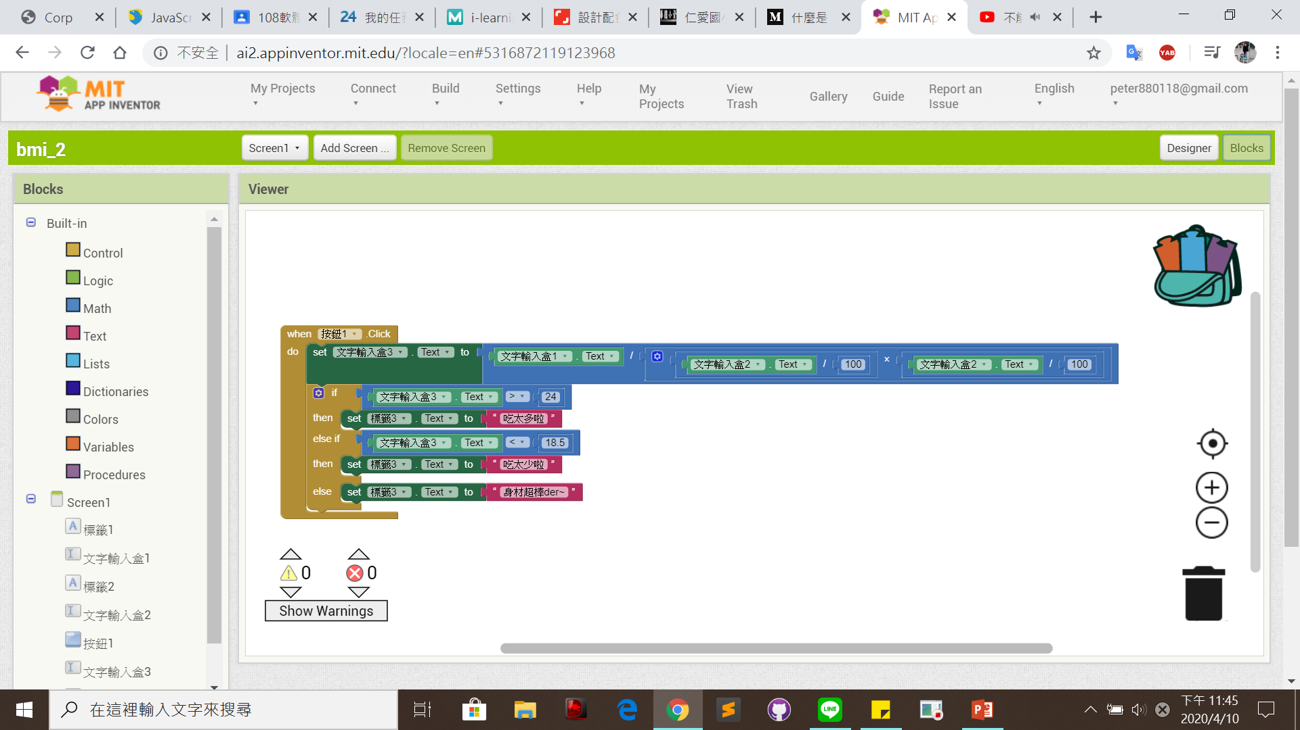
設計演算法 （Algorithm Design）
BMI（身體質量指數）＝ 體重（公斤）/ 身高的平方 （公尺）
↓
文字輸入盒3 ＝ 文字輸入盒1 / (文字輸入盒2 / 100)的平方
↓

Slide 10
設計演算法 （Algorithm Design）
偏瘦 BMI < 18.5
正常 18.5 < BMI < 24
偏重 24 < BMI
↓
文字輸入盒3 < 18.5
18.5 <文字輸入盒3 < 24
24 < 文字輸入盒3
↓

Slide 11
程式設計

